Slide 1
Debugging
| SSAFY 7기 과목평가 |
| Background
Django
| Goal
웹 페이지를 구현 할 수 있다.
에러 상황을 수정 할 수 있다.
| 환경 설정
개발환경 : python 3.8+, Django 3.2.X, vscode
프로젝트 다운로드 : 프로젝트 압축파일을 다운로드 후 압축해제한다.
코드 작성시 작성한 코드에 대한 해설을 주석 형태로 상세하게 작성한다.
제출 : venv 폴더를 제외한 프로젝트 폴더를 압축하고 지역0반_홍길동 형식으로 이름을 변경하여 제출한다.
제시된 requirements.txt 이외의 패키지 설치는 불가능합니다. (ex. django-seed, django-extensions)
| 주의사항
python manage.py migrate 명령어를 이용하여 DB를 생성합니다.
테스트를 위한 계정은 python manage.py createsuperuser 명령어를 이용하여 생성합니다.
주어진 내용을 제외한 어떠한 문서나 소스코드도 참고 할 수 없습니다.
모든 문항을 해결할 시 총 점수는 90점 입니다.
제출 시간에 따라 배점 10점이 차등 부여됩니다.
각 문항은 개별 문항으로 취급합니다. (이전 문항을 해결하지 않아도 다음 문항으로 넘어 갈 수 있습니다.)
views.py에 작성 되어있는 데코레이터 수정을 금지합니다.
문제에 명시된 파일이 있는 경우, 반드시 해당 파일을 수정합니다.
소스코드 유사도 판단 프로그램 기준 코드가 유사하여 부정 행위로 판단 시, 0점 처리 및 학사 기준에 의거 조치 실시 예정

Slide 2
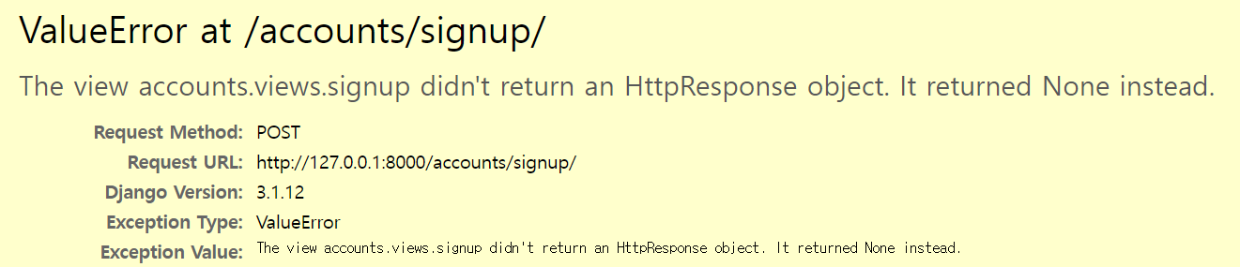
Debugging
| SSAFY 7기 과목평가 |
| 문제1. accounts signup
다음의 상황을 해결합니다.
/accounts/signup/ 경로로 이동하여 회원가입을 시도합니다.
올바른 정보를 입력하는 경우 회원가입을 성공합니다.
비밀번호와 비밀번호 확인을 다르게 입력한 경우, 오류 메시지를 포함한 회원가입 페이지가 반환 되어야 하지만 아래의 이미지와 같은 에러가 발생합니다.
비밀번호와 비밀번호 확인을 다르게 입력한 경우 오류 메시지와 함께 다시 회원가입 페이지가 반환 될 수 있도록 accounts/views.py 를 수정합니다.

Slide 3
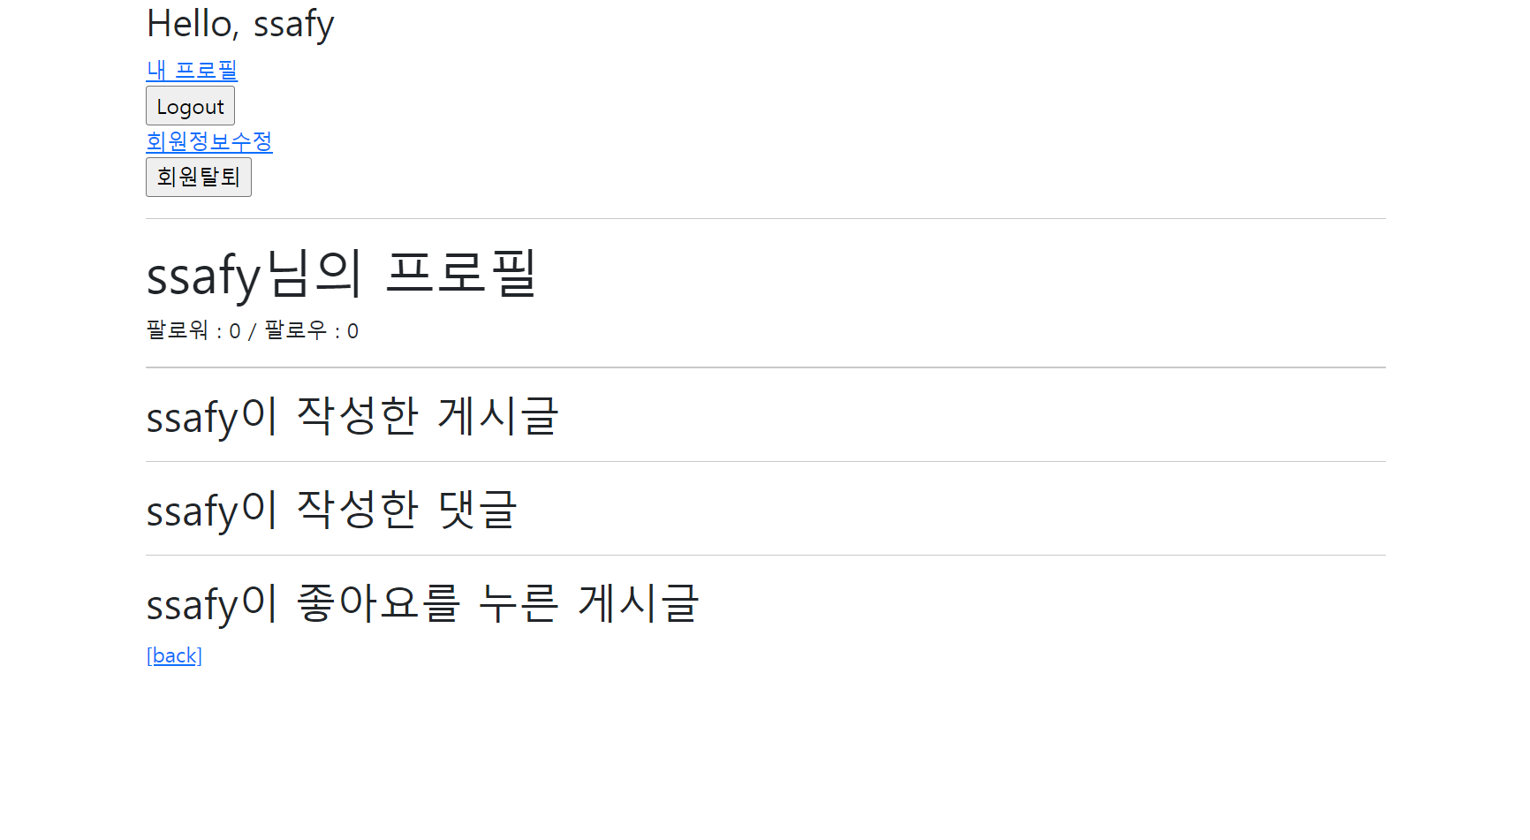
Debugging
| SSAFY 7기 과목평가 |
| 문제2. accounts profile
다음의 상황을 해결합니다.
로그인을 진행합니다.
내 프로필 링크를 클릭하여 프로필 페이지로 이동하면, 프로필 정보가 보이지 않습니다.
아래와 같이 올바르게 프로필 내용이 보일 수 있도록 accounts/templates/accounts/profile.html 템플릿을 수정합니다.

Slide 4
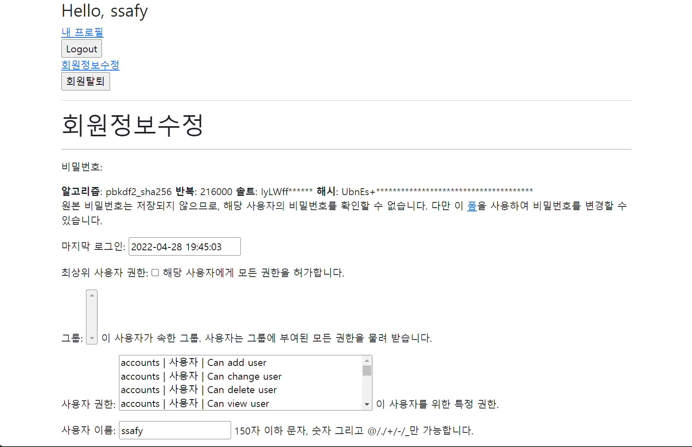
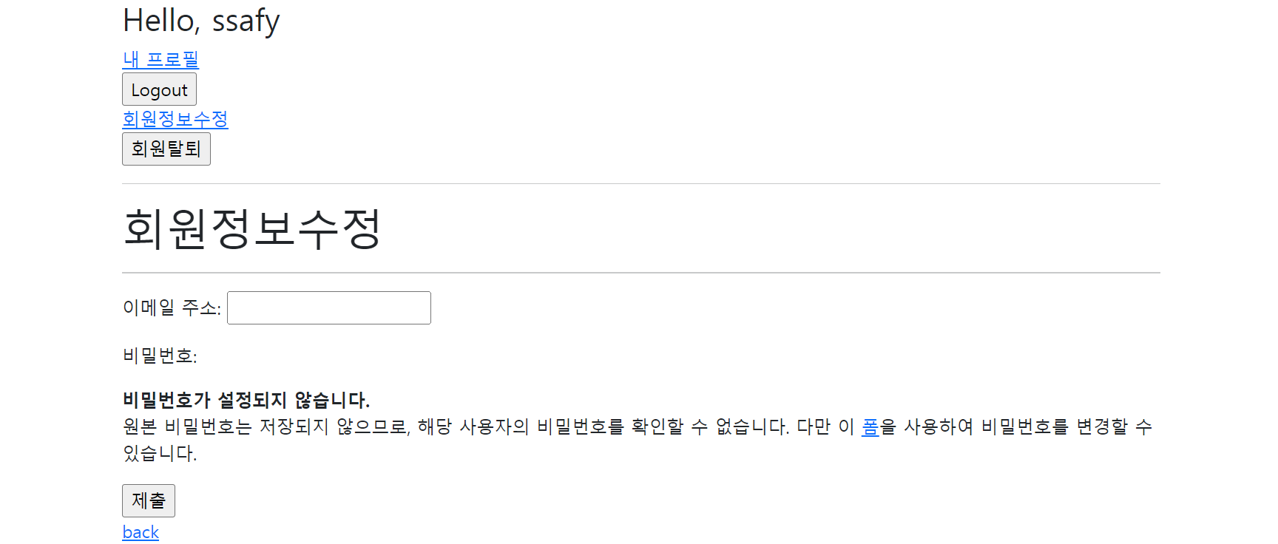
Debugging
| SSAFY 7기 과목평가 |
| 문제3. accounts update
다음의 상황을 해결합니다.
로그인을 진행합니다.
회원정보수정 링크를 클릭하거나 경로(/accounts/update/)로 직접 이동합니다.
아래 그림처럼 모든 정보가 아닌, 이메일 주소만 변경할 수 있도록 accounts/forms.py 를 수정합니다.

